Slide 1
Verwendung von Social-Media-Apps
Benutzerhinweise

Slide 2


Klassen mobiler Geräte, für die das Vorstandsschreiben „Verwendung von Social-Media-Apps“ vom 4. Juni 2018 gilt
Geräte, die Eigentum des Unternehmens sind (Company Owned Devices, COD)
Mobile Geräte zur beruflichen Nutzung, bereitgestellt und verwaltet von Continental
Geräte, die Eigentum des Benutzers sind (Bring Your Own Device, BYOD)
Mobile Geräte, bereitgestellt vom Benutzer, verwaltet von Continental
ca. 35.000 Geräte
Anzahl der Geräte unbekannt
Für diese Klassen mobiler Geräte gelten die folgenden Aussagen und Anweisungen
!

Slide 3
Benutzer mobiler Geräte müssen die folgenden Schritte ausführen
1 – Sofortige Löschung des Accounts von WhatsApp und Snapchat und Deinstallation der Anwendungen auf allen betroffenen mobilen Geräten (COD & BYOD)
2 – Sofortiges Deaktivieren des Zugriffs auf Kontakte für die Apps* Facebook Messenger, Instagram und LinkedIn
3 – Sofortiges Deaktivieren des Zugriffs auf Kontakte für sonstige installierte Apps*
* Die Anweisungen beginnen ab Folie 5

Slide 4
Deinstallation von Snapchat und WhatsApp Was geschieht, wenn Benutzer diese Apps nicht deinstallieren?
04. Juni 2018:
Die Nutzung von WhatsApp und Snapchat auf mobilen Geräten von Continental ist untersagt.
01. Juli 2018:
Mobile Geräte, auf denen die Apps noch immer installiert sind, werden vom Continental Netzwerk (MobileIron) getrennt. Die Synchronisation von E-Mails, Kontakten und Kalendern sowie der Zugriff auf Anwendungen wie ConNext wird blockiert.
01. August 2018:
Auf allen mobilen Geräten, auf denen Snapchat und WhatsApp weiterhin installiert ist, werden die Continental Daten per Fernlöschung vollständig entfernt.

Slide 5
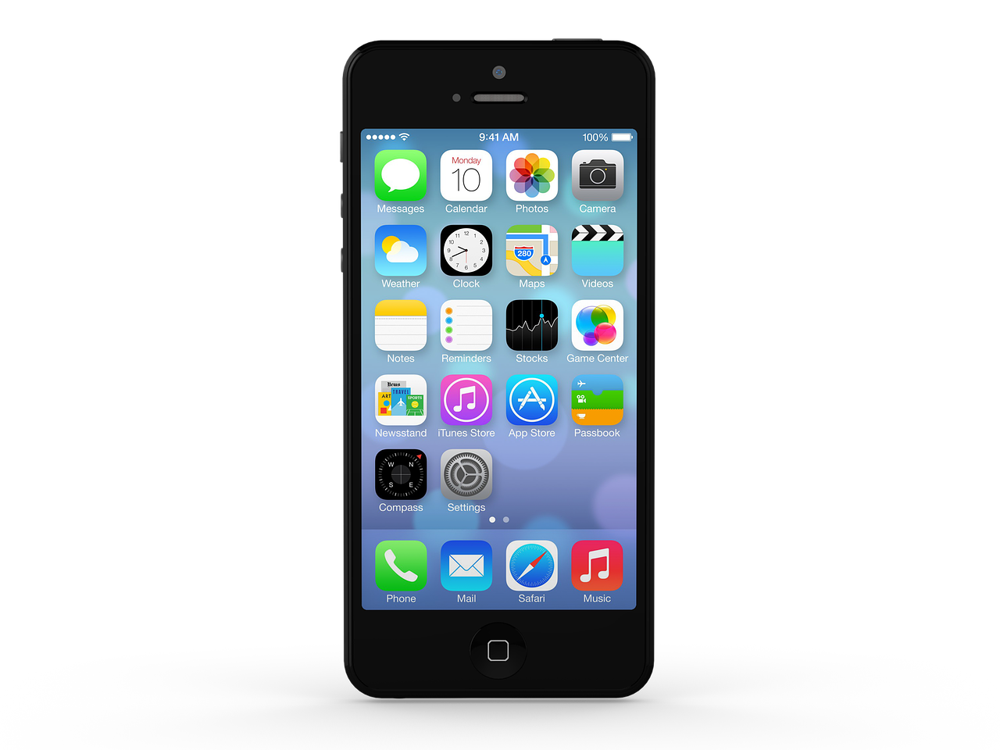
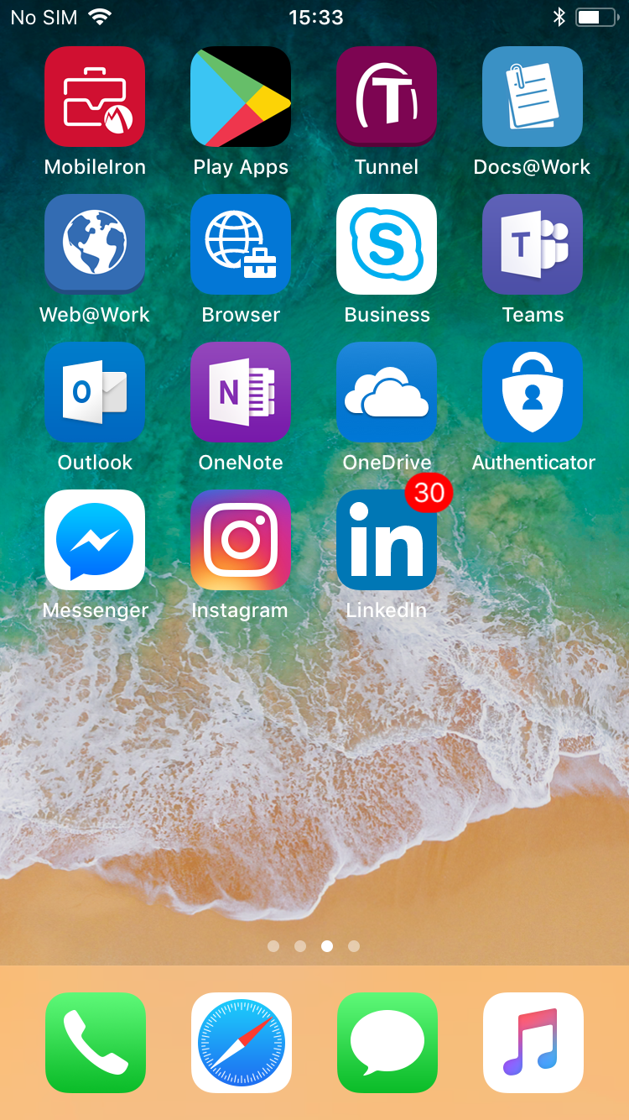
Anweisungen für mobile Geräte mit dem Betriebssystem iOS

Slide 6
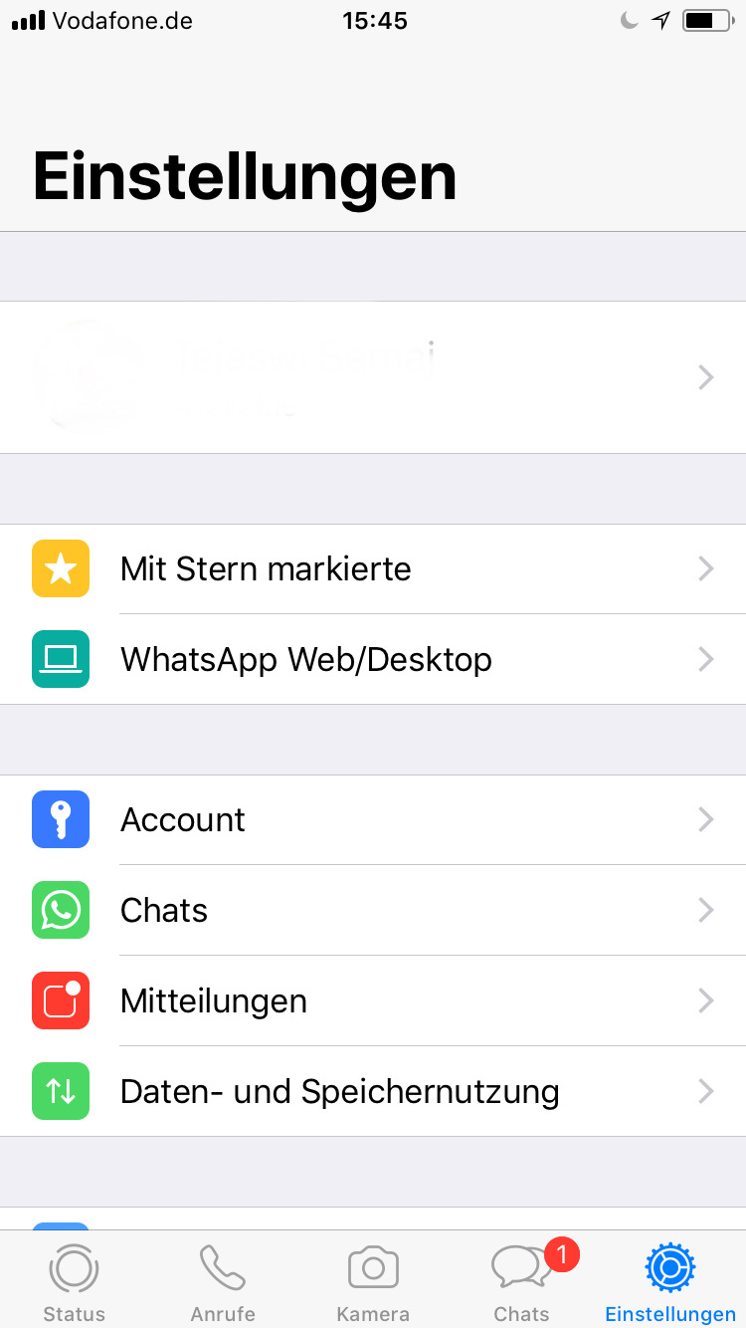
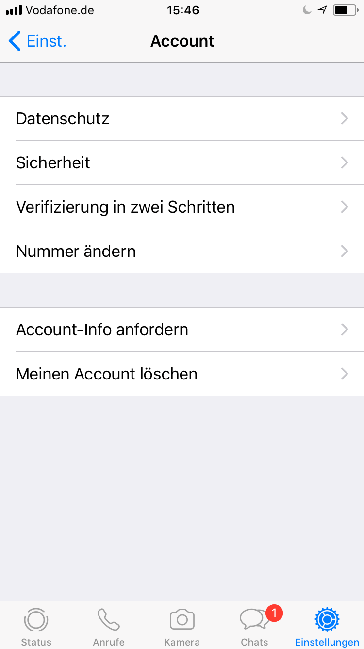
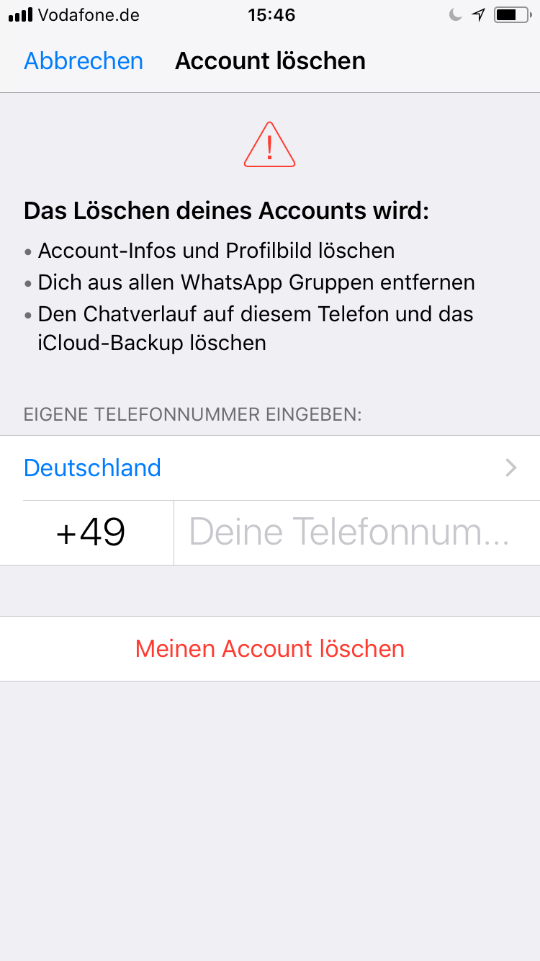


Deinstallation von WhatsApp Wie wird der WhatsApp Benutzeraccount gelöscht?
Eingabe geschäft-liche Telefon-nummer
Klicken Sie auf “Meinen Account löschen”
Öffnen der WhatsApp Einstel-lungen

Slide 7
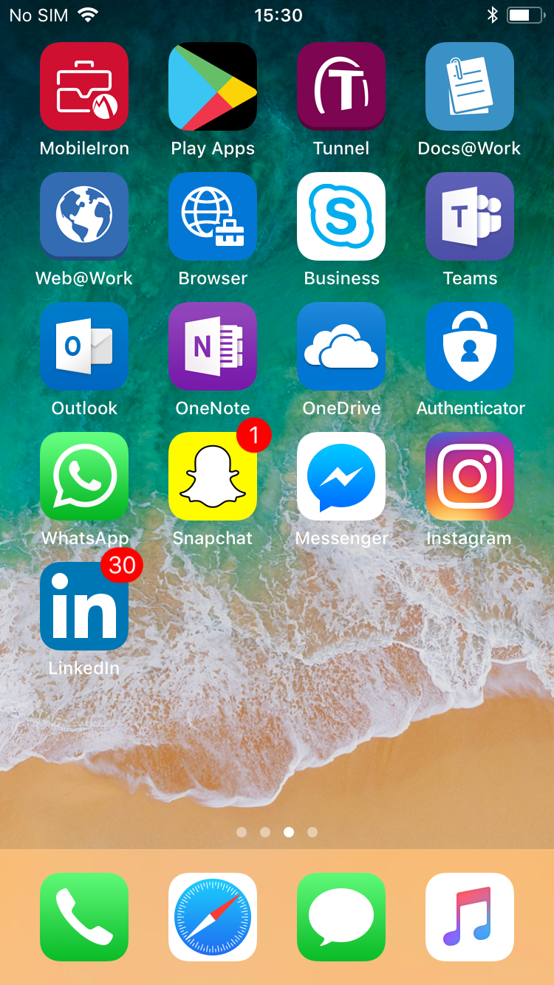
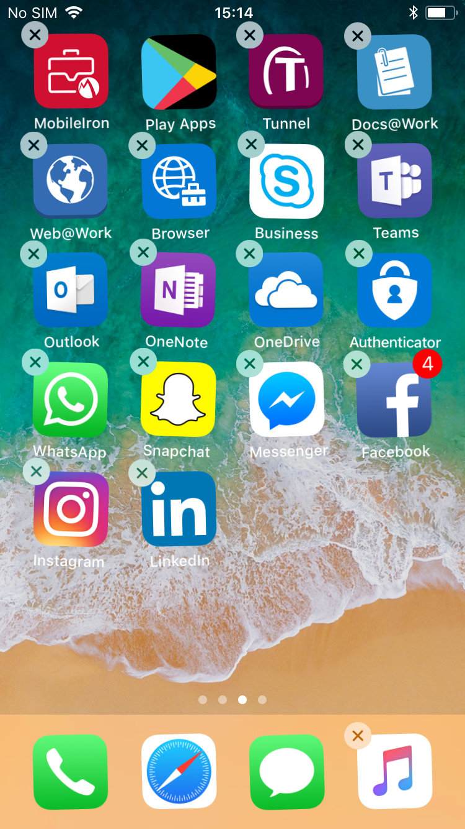

Deinstallation von WhatsApp Löschung von WhatsApp auf einem iPhone
Das Symbol der App etwas länger sanft berühren
Auf das „x“ tippen, um die App zu löschen

Slide 8
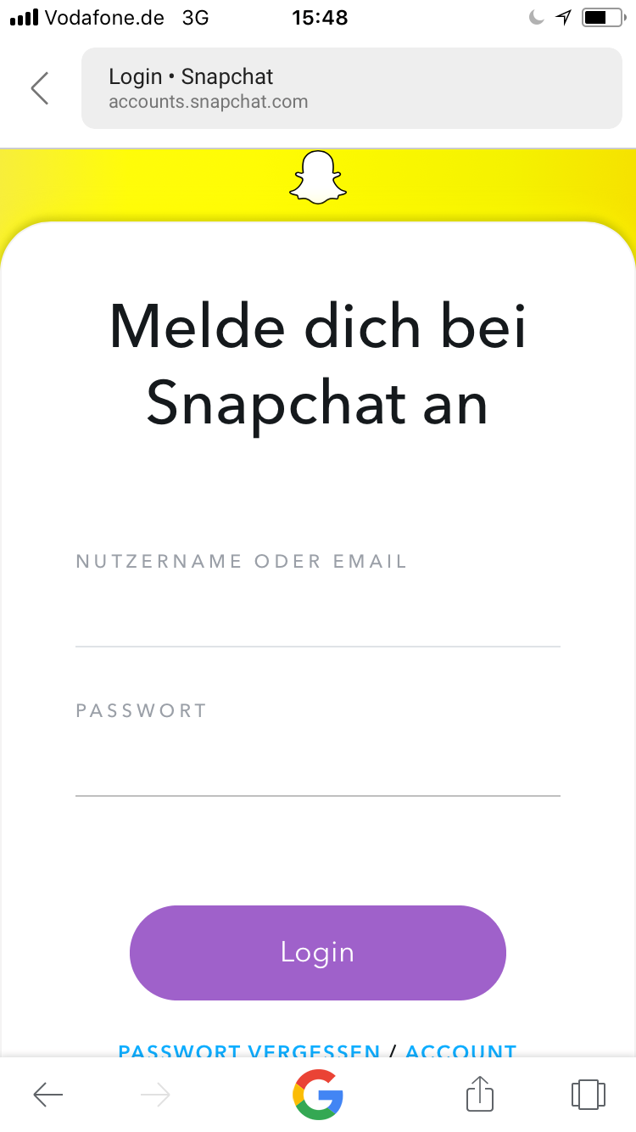
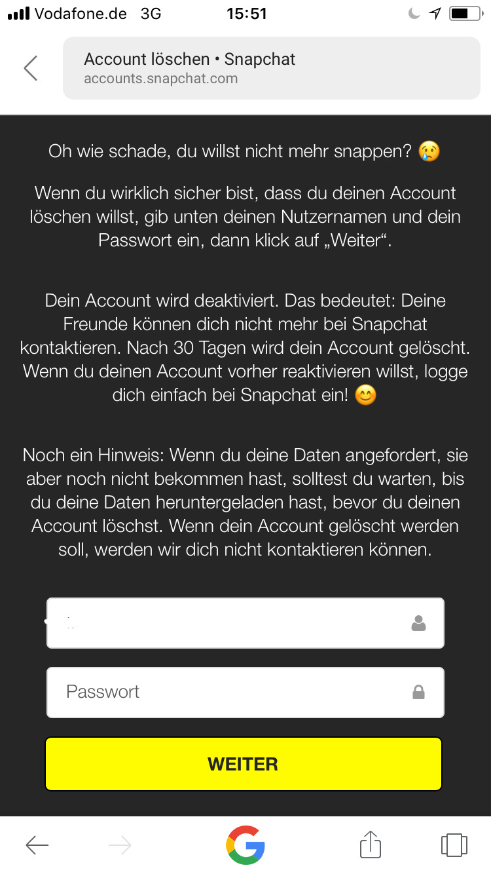
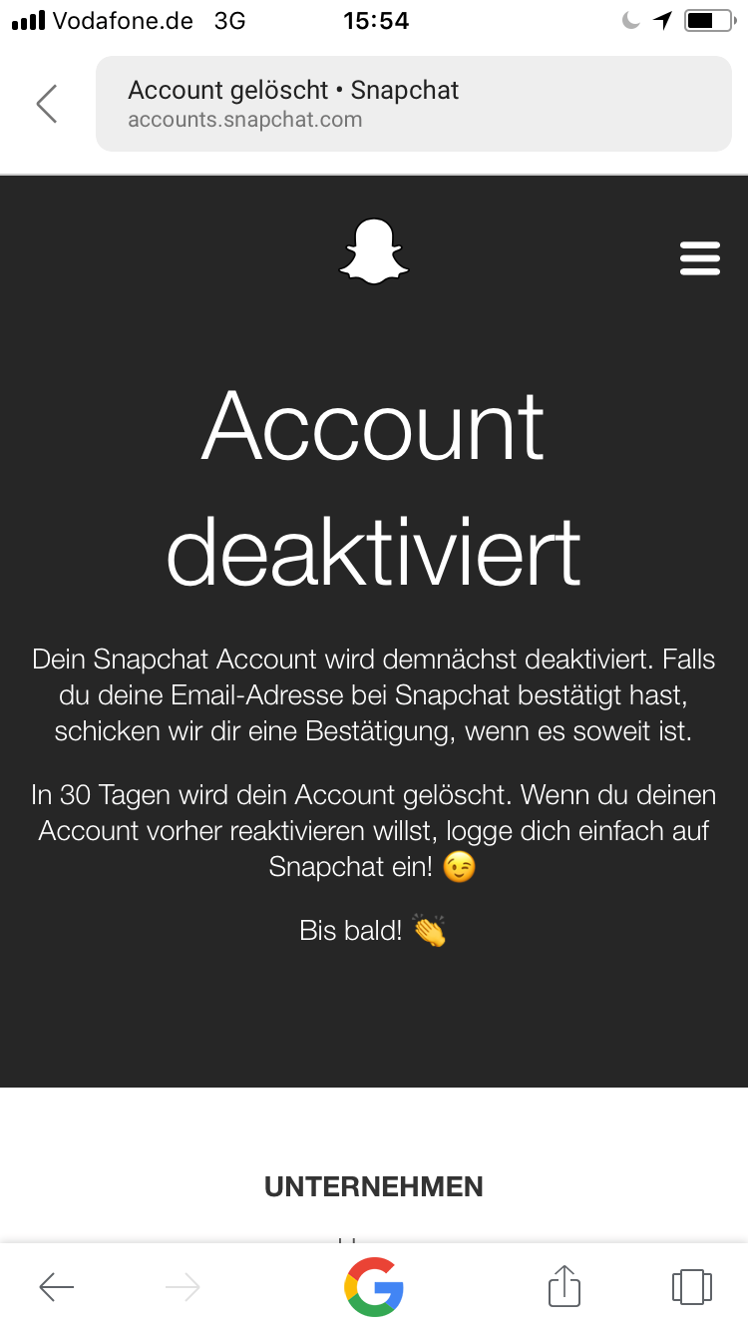
Deinstallation von Snapchat Löschung des Snapchat Benutzeraccounts Geben Sie folgende URL ein: https://support.snapchat.com/delete-account
Benutzer-name und Passwort eingeben
Firmen-Email und Passwort eingeben

Slide 9
Deinstallation von Snapchat Löschung von Snapchat auf einem iPhone
Das Symbol der App etwas länger sanft berühren
Auf das „x“ tippen, um die App zu löschen

Slide 10
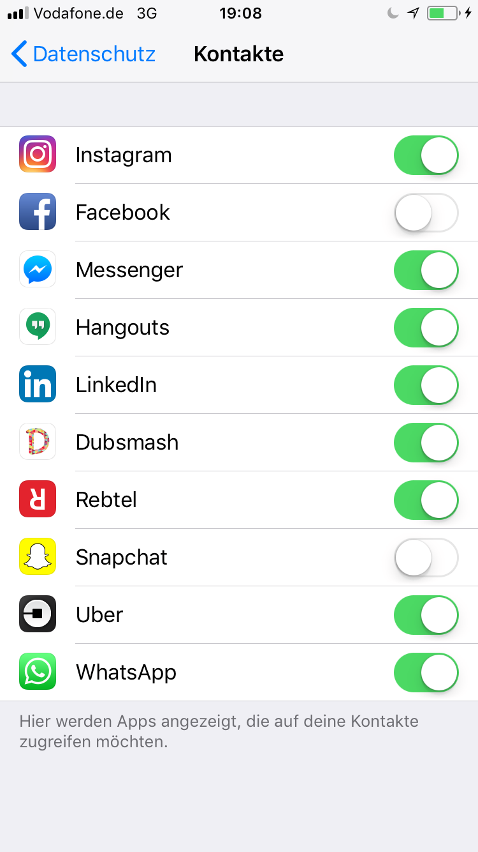
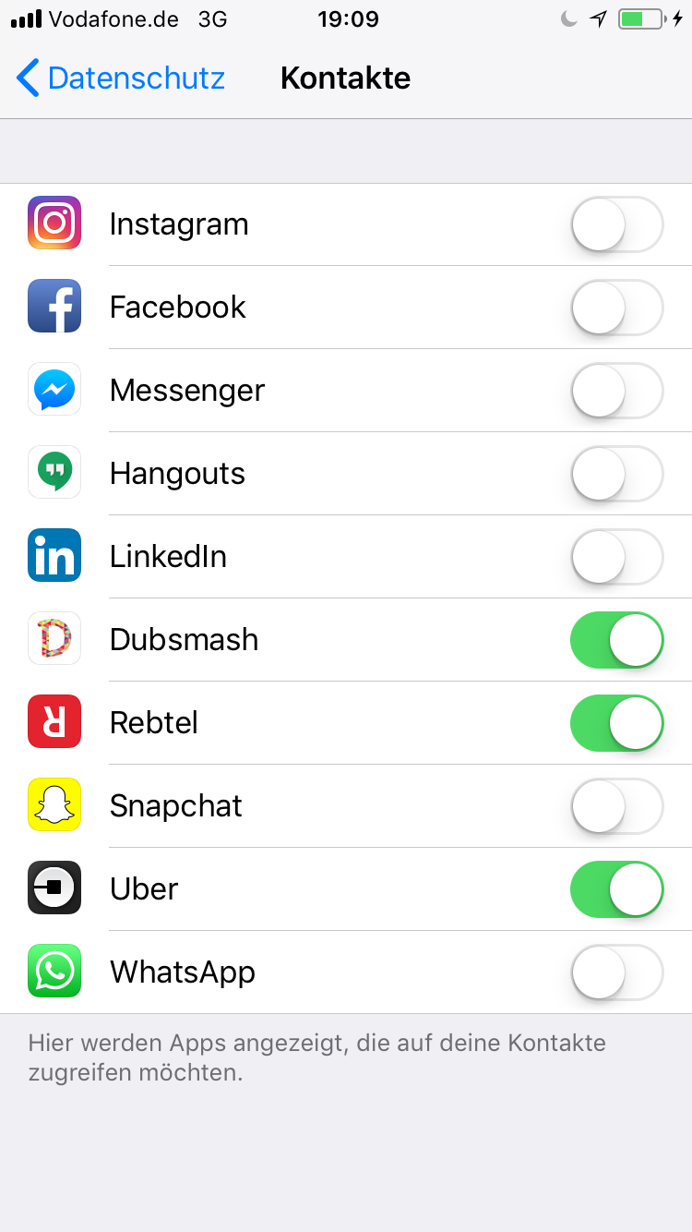
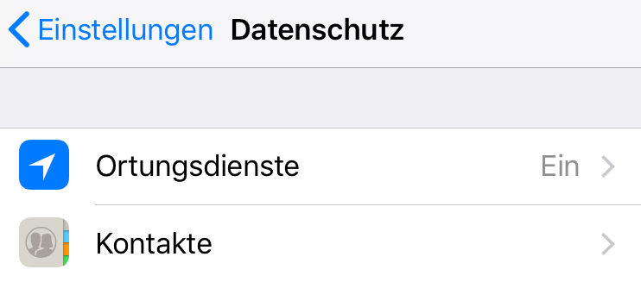


Deaktivierung des Kontaktuploads auf iOS Facebook Messenger

Slide 11
Deaktivierung des Kontaktuploads auf iOS LinkedIn

Slide 12
Deaktivierung des Kontaktuploads auf iOS Instagram

Slide 13
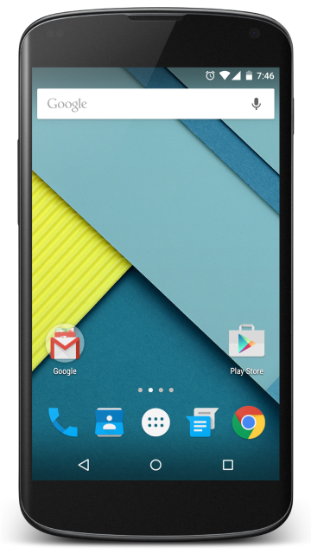
Anweisungen für mobile Geräte mit dem Betriebssystem Android

Slide 14
Deinstallation von Apps und Deaktivieren des Hochladens von Kontakten auf Geräten mit dem Betriebssystem Android
Auf Android Geräten gibt es zwei Möglichkeiten zum Deinstallieren einer App:
Das Symbol der App etwas länger berühren -> auf „Deinstallieren“ tippen
Einstellungen -> Apps -> die App suchen -> auf „ Deinstallieren“ tippen
Auf Android Geräten gibt es zwei Möglichkeiten zum Deaktivieren des Kontaktzugriffs:
Einstellungen -> Apps -> die App suchen -> Berechtigungen -> Berechtigung „Kontakte“ deaktivieren
Einstellungen -> nach App-Berechtigungen suchen -> Kontakte -> Berechtigung „Kontakte“ für die betreffende App deaktivieren
Je nach dem Gerätetyp, dem Modell oder der Android Version können die beschriebenen Schritte etwas abweichen.

Slide 15
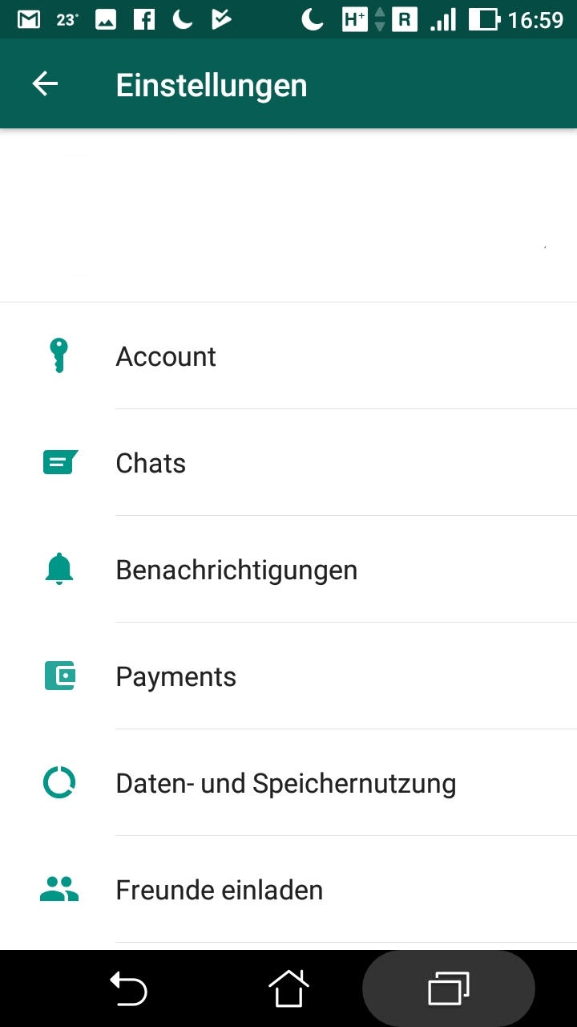
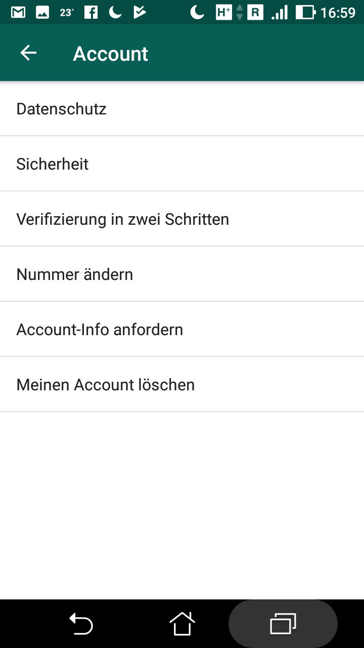
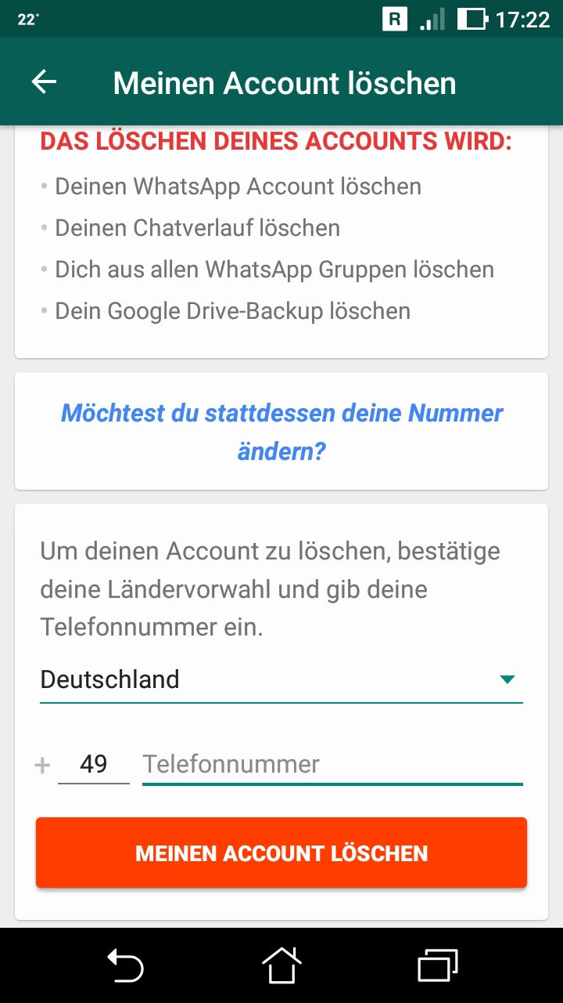
Deinstallation von WhatsApp Wie wird der WhatsApp Benutzeraccount gelöscht?
Öffnen der WhatsApp Einstel-lungen
Eingabe geschäft-liche Telefon-nummer

Slide 16
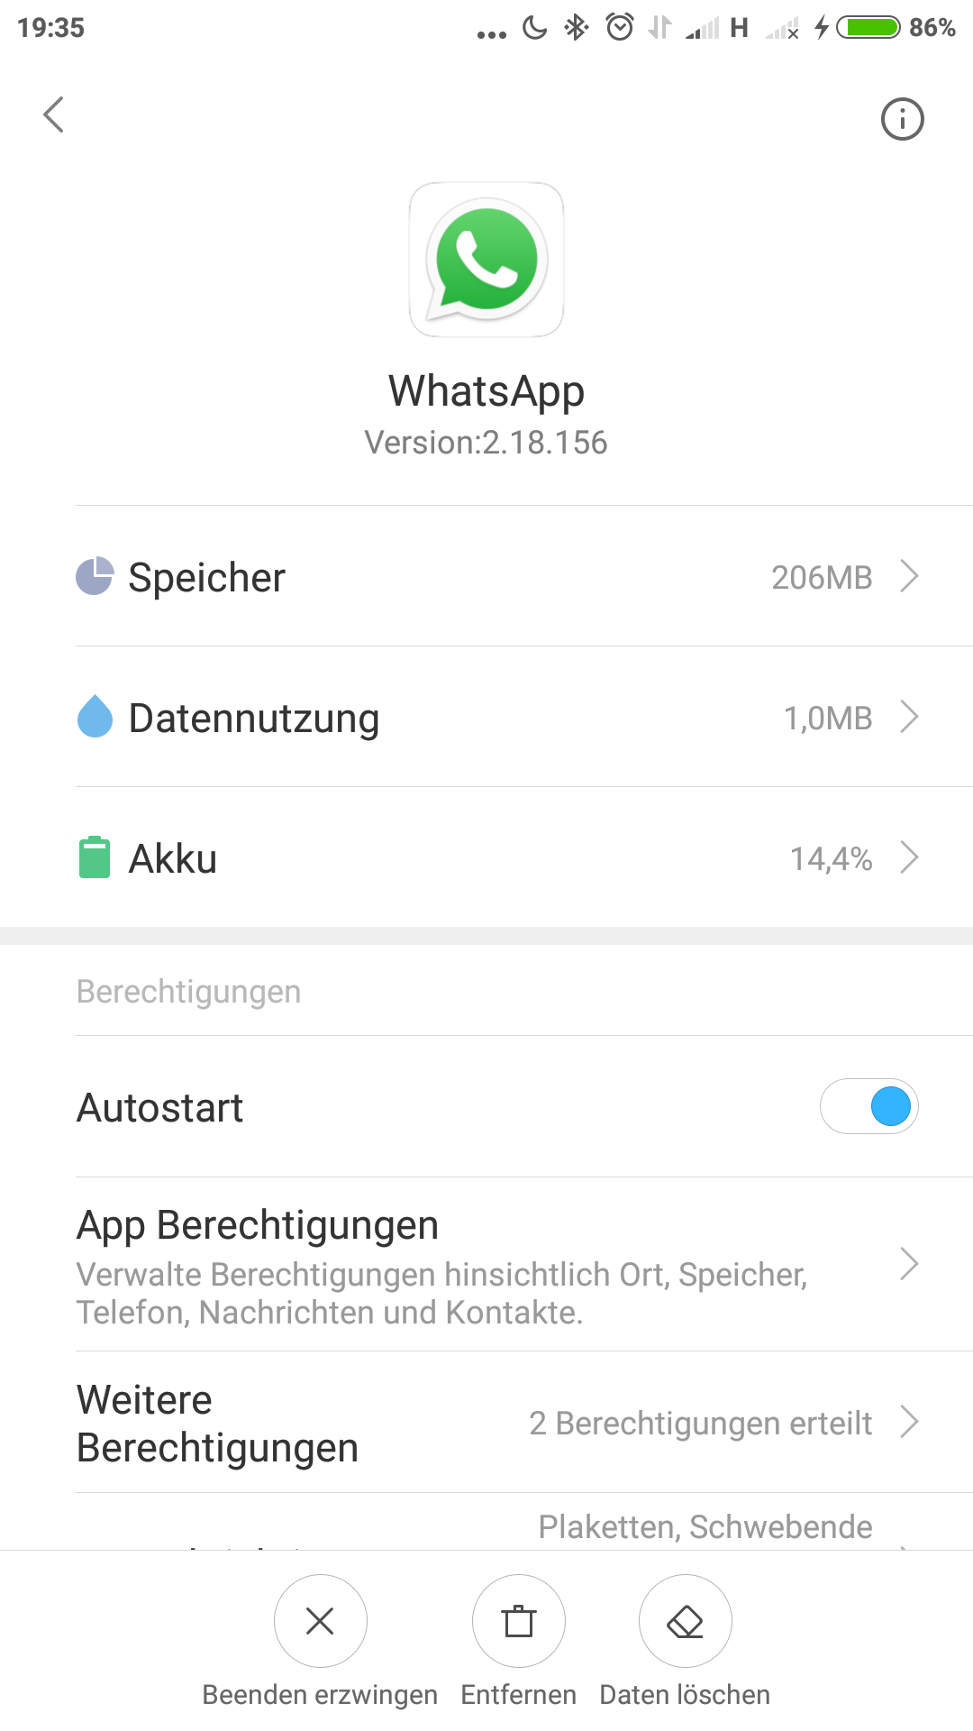
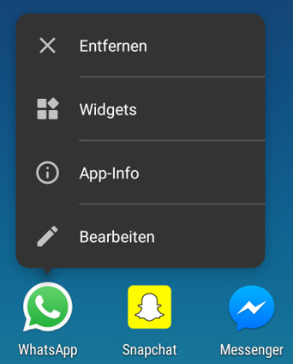
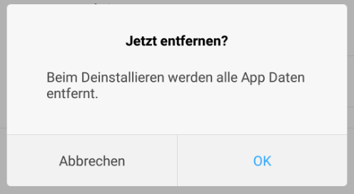

Deinstallation von WhatsApp Löschung von WhatsApp auf einem Android-Gerät

Slide 17
Deinstallation von Snapchat Löschung des Snapchat Benutzeraccounts Geben Sie folgende URL ein: https://support.snapchat.com/delete-account
Firmen-Email und Passwort eingeben
Benutzer-name und Passwort eingeben

Slide 18
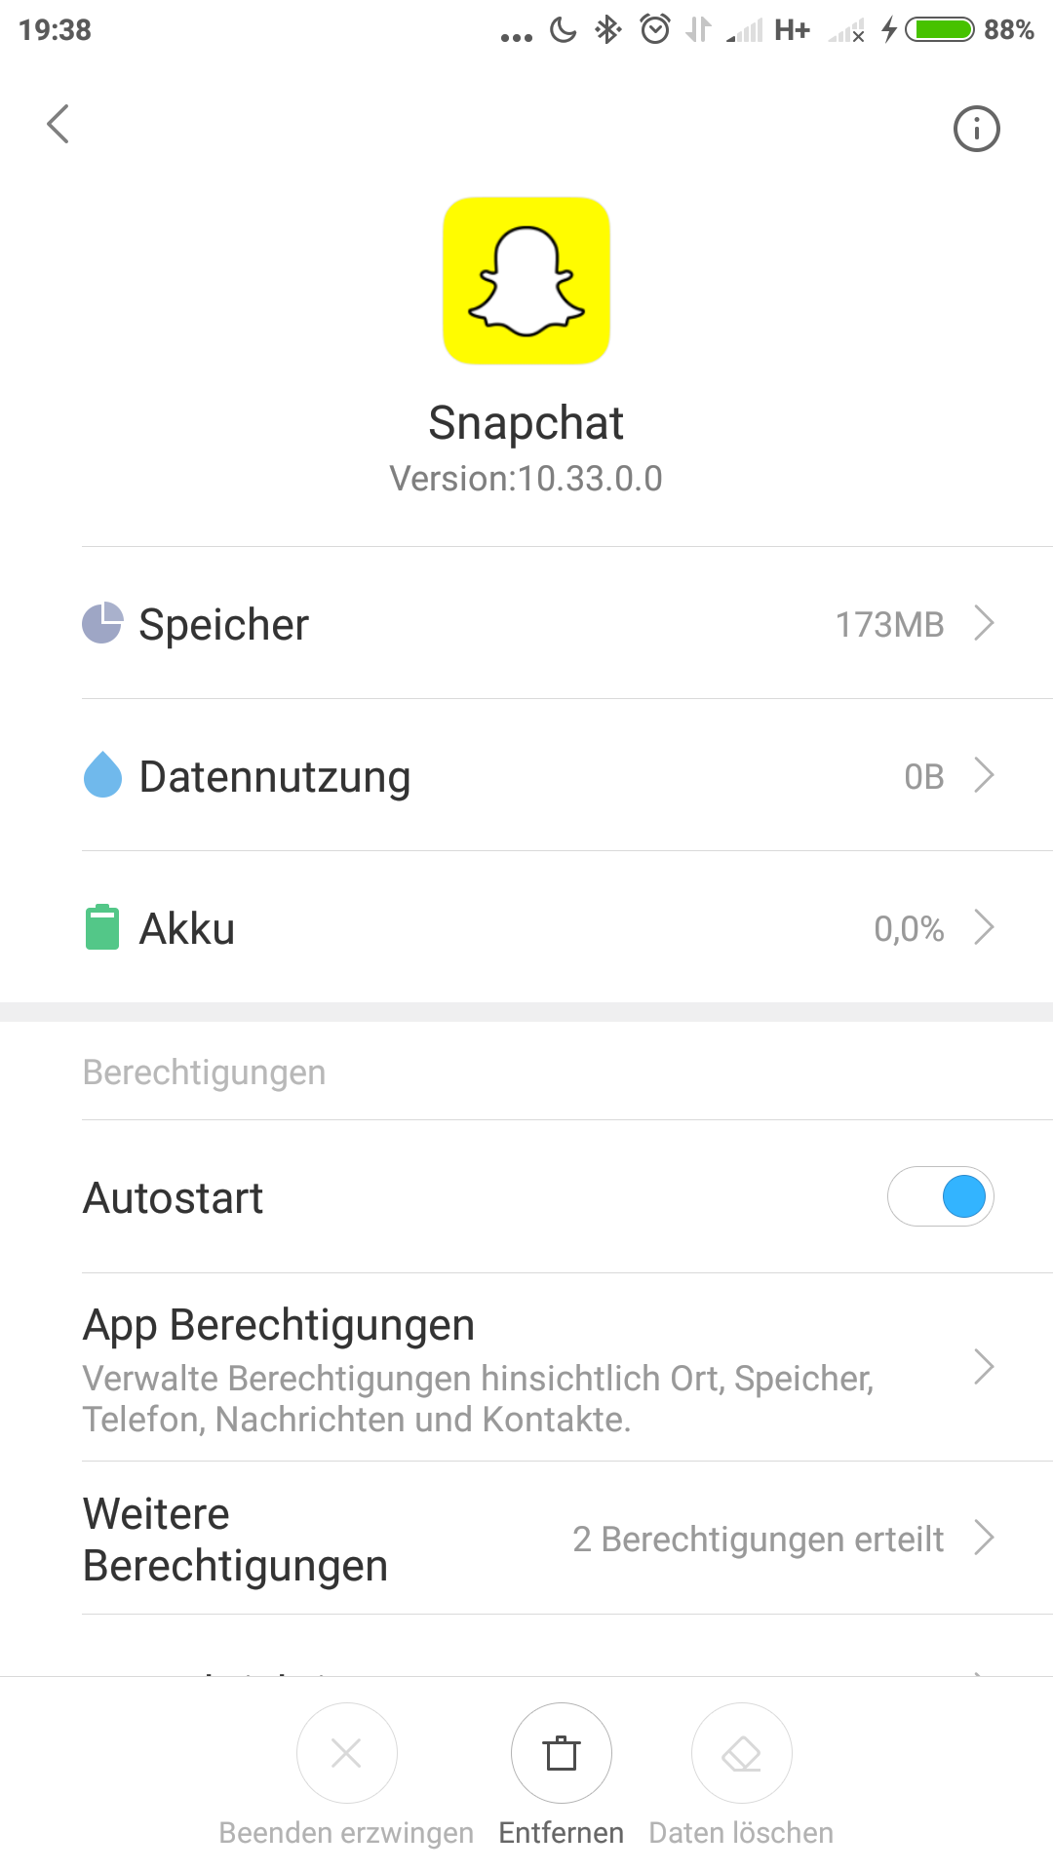
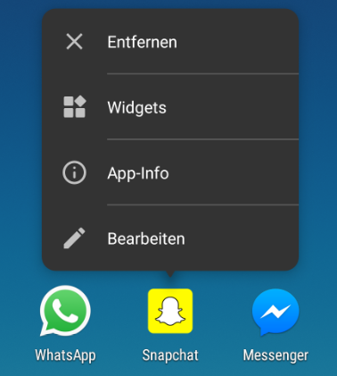
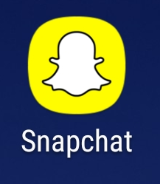
Deinstallation von Snapchat Löschung von Snapchat auf einem Android-Gerät

Slide 19
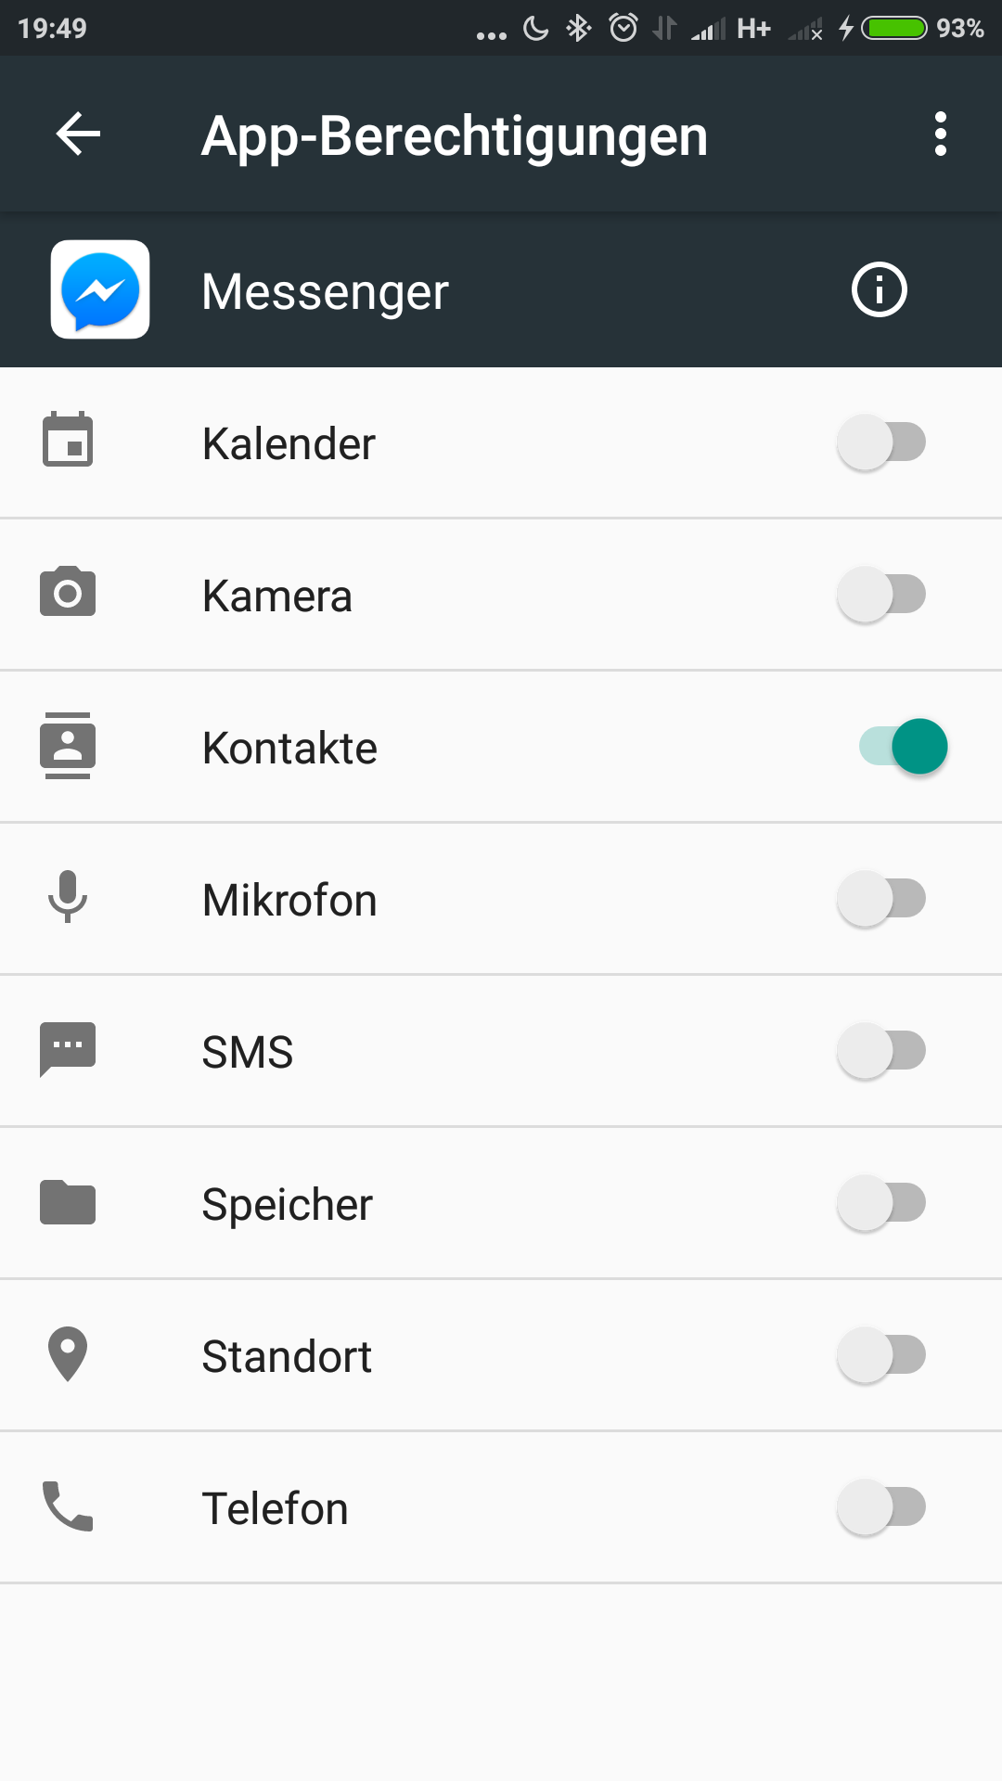
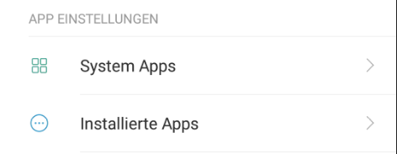
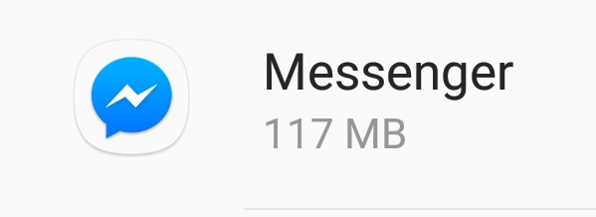

Deaktivierung des Kontaktuploads auf Android Facebook Messenger

Slide 20
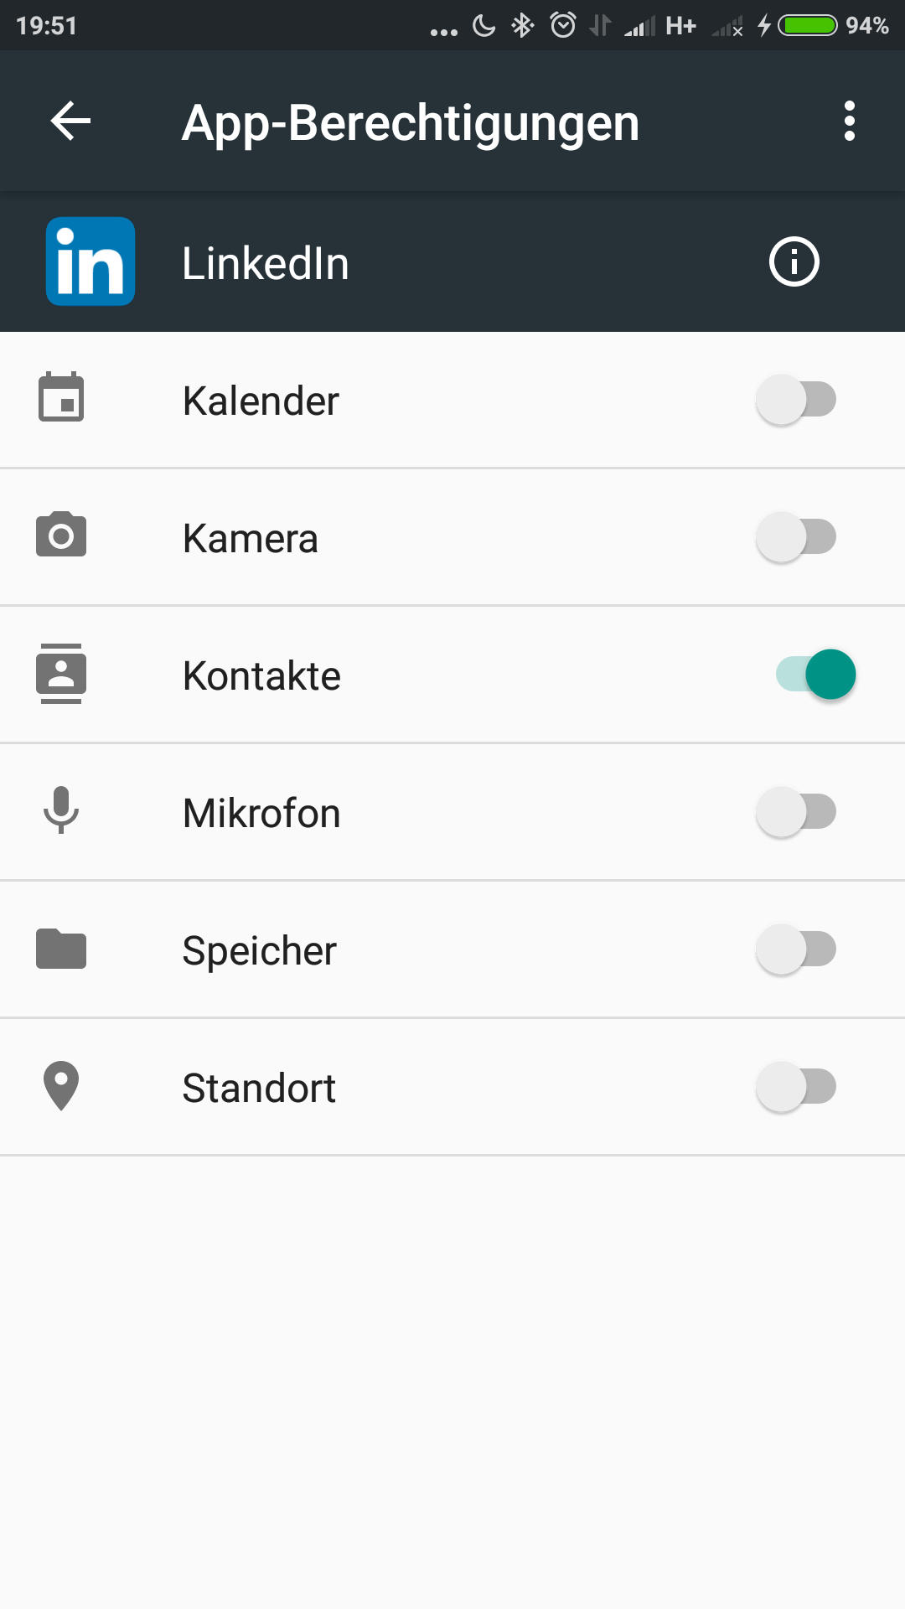
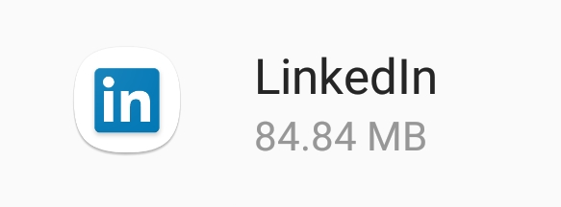
Deaktivierung des Kontaktuploads auf Android LinkedIn

Slide 21
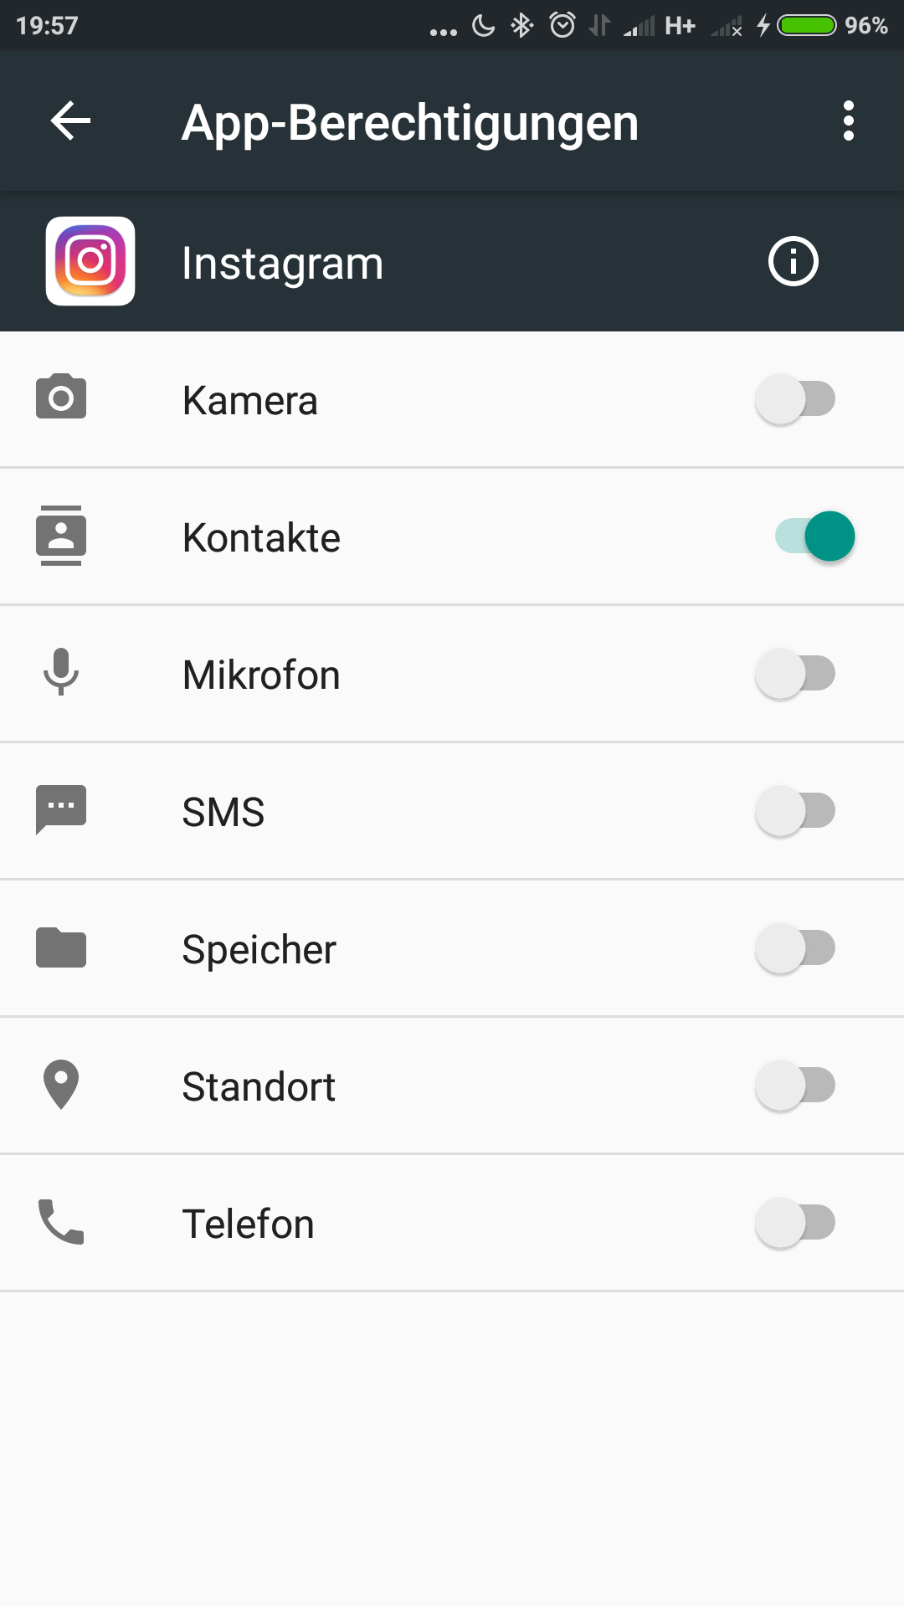
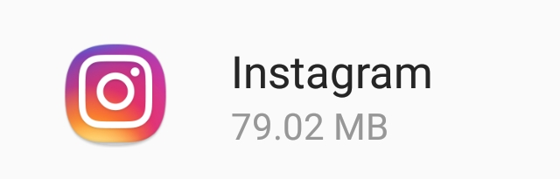
Deaktivierung des Kontaktuploads auf Android Instagram

Slide 22
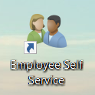
Support
Falls Sie weitere Unterstützung benötigen, wenden Sie sich bitte an den Service Desk.

